Slide 1
Reporte de bugs
Facebook LITE
Tester: Fernández Victoria

Slide 2
Marco de trabajo
Las pruebas se realizaron sobre la aplicación Facebook Lite, con el objetivo de evaluar su funcionamiento general, y comportamiento frente a distintas acciones del usuario.
El enfoque del trabajo fue funcional, aplicando técnicas de testing manual para validar la correcta ejecución de las principales funcionalidades del sistema, identificando defectos y comportamientos no esperados

Slide 3
Rol desempeñado
Realicé las pruebas como Analista de QA, siendo responsable de diseñar los casos de prueba basados en los principales flujos de la aplicación. También ejecuté las pruebas manualmente sobre un dispositivo real. Registré los defectos detectados, y elaboré el informe final con el resumen de hallazgos, conclusiones y recomendaciones.

Slide 4
Discovery
Durante esta etapa, al no contar con documentación previa, decidí analizar las funcionalidades principales que ofrece Facebook Lite, comparando su comportamiento con el de la versión estándar de Facebook.
Descripción de áreas evaluadas
Enfoque principal en creación de publicaciones, feed principal, interfaz, visualización de historias, mensajería y configuración del perfil del usuario

Slide 5
Resumen de bugs encontrados
Durante la ejecución de los casos de prueba se detectaron 3 Bugs
1 FALLA
2 DEFECTOS

Slide 6
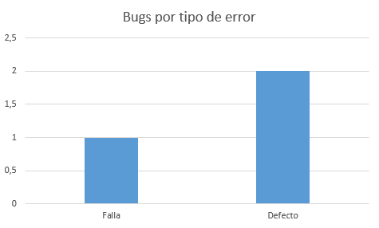
Bugs por tipo de error
Se identificó 1 falla y 2 defectos. La mayoría de ellos corresponde a defectos funcionales

Slide 7
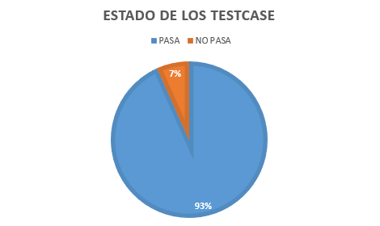
Bugs por tipo de error
De 15 casos de prueba, 14 pasaron correctamente. Esto indica una aplicación estable, funcional y que prioriza la experiencia del usuario

Slide 8
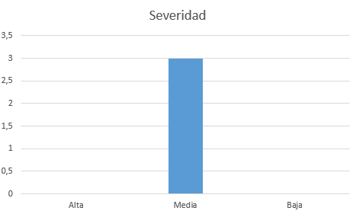
Bugs por tipo de error
Todos los errores detectados presentan una severidad media, ya que no afectan las funcionalidades principales de la aplicación, pero si la experiencia del usuario

Slide 9
Recomendaciones
Ya que la aplicación no presenta errores funcionales críticos, respecto a los pocos que tiene sugiero no corregirlos, ya que no afecta al desempeño general de Facebook Lite. En su lugar, implementar mensajes informativos indicando al usuario que al tratarse de la versión lite hay funcionalidades limitadas.
Además, se podría invitar al usuario a descargar la versión completa para poder acceder a todas las funcionalidades.

